Slide 1
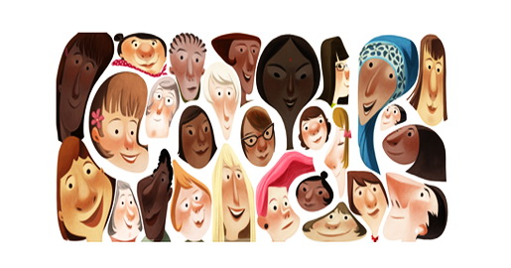
Trabalhando com gênero e etnia no Ensino Fundamental e no Ensino Médio Pensando Referenciais para a organização da prática pedagógica
Rodnei Pereira

Slide 2
Um desafio…
Abandonar a segurança que temos em torno dos nossos saberes, das nossas linguagens, dos métodos que já possuímos, mas também daqueles que nos possuem.

Slide 3
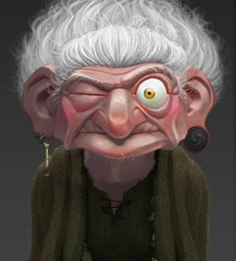
A Velha que vivia em uma garrafa de vinagre

Slide 4
A diferença é custosa
Achamos a diferença bonita, mas não conseguimos conviver com ela no cotidiano.
Porque é custosa: pressupõe conflitos, tensões, desencontros OU
Já que não agimos por hospitalidade ao outro, estrangeiros de nós, nos esforçamos para tolerar o diferente porque:
Amamos os pecadores, mas não seus pecados;
Não devemos julgar ninguém;
Porque ele é tão estranho que desperta minha curiosidade/compaixão.

Slide 5
Como as nossas práticas cotidianas e profissionais expressam alguns problemas?
Pela nossas resistências em pensar o que ainda não está pensado.
Pela aceitação dos fatalismos contemporâneos.
Pela necessidade de etiquetar a tudo e a todos. Coisas que a Educação e a Psicologia sempre se regozijaram de fazer, porque fazia sentido no projeto da Modernidade: padronizar, equalizar, medir, controlar, prever, salvar, curar.

Slide 6
Algumas provocações…
Aceitar a mistura, a hibiridização e a mestiçagem como condição para desestabilizar e buscar estratégias mais provocadoras, questionadoras e transgressoras de toda e qualquer fixação e normalização das identidades (SILVA, 2006; SERRES, 2003).
Agir a partir de uma Didática das Diferenças é um desafio, pois, essencial e urgente.

Slide 7
Leitura do mundo sobre as questões de desigualdades de gênero, identidade de gênero e LGBT na realidade

Slide 8
Violência contra a mulher

Slide 9
Um dado que merece atenção é o crescente índice de crimes de violência de gênero, motivados por homofobia, no Brasil. O Grupo Gay da Bahia (GGB) responsável pela publicação do Relatório Anual de Assassinato de Homossexuais no Brasil (LGBT) relativo a ano de 2013, documentou 312 assassinatos de gays, travestis e lésbicas no Brasil. Isso equivale a um assassinato a cada 28 horas.
A partir do levantamento realizado pelo GGB podemos afirmar que a discussão de gênero, orientação sexual e identidade de gênero é urgente e necessário, pois o número de suicídios de jovens entre 13 e 17 anos cresceu 10% em relação à 2012. Além disso, dentre os 312 homicídios, 17 pessoas eram professores e 7 eram estudantes.

Slide 10
Muitas Estatísticas, Pesquisas e os Estudos Comprovam...
A escola brasileira tem ainda um caráter excludente. Com sua estrutura rígida, exclui a população lgbt, negra e pobre, além de manter práticas inadequadas em relação às questões de gênero.
O acesso e a permanência bem sucedida na escola varia de acordo com a raça/etnia.
Travestis e transexuais são, comumente, “expulsas” da escola.
As trajetórias escolares dos(as) negros(as) se apresentam bem mais acidentadas do que as percorridas pelos(as) estudantes brancos(as).
A estrutura escolar, o currículo, os tempos e os espaços escolares estão inadequados à população pobre e negra assim como em relação às questões de gênero.

Slide 11
Algumas construções sócio-históricas
A educação era negada aos escravos.
A exclusão escolar da população negra foi oficializada.
Construção do nacionalismo brasileiro.
(Nação branca, ocidental e cristã).
A escola silenciou as tradições culturais indígenas e africanas consolidando o eurocentrismo.
A cultura negra e seus elementos não entraram na escola por meio dos currículos.
Preconizou-se o mito da democracia racial brasileira.
Naturalizou-se as questões de gênero.

Slide 12
NO COTIDIANO ESCOLAR
Trabalhar a educação das relações étnico- raciais.
Trabalhar as questões de gênero
Trazer para a sala de aula os conteúdos sobre a história e cultura indígena, africana e afro-brasileira.

Slide 13
NO COTIDIANO ESCOLAR
Uso pedagógico das experiências culturais dos educandos ampliando, a partir delas, os conhecimentos formais e científicos.
Estabelecer conexões entre os conteúdos trabalhados e a vida diária dos estudantes, suas condições de vida,e situações de desigualdades enfrentadas na sociedade.
Criar um clima favorável à socialização dos estudantes negros atentando para suas características pessoais, etárias, sócio-culturais e étnicas, relacionando-as ao processo de construção de conhecimento
Trabalhar a expressão das singularidades, promovendo uma cultura geral inclusiva para todos e que todos vejam suas culturas refletidas na escolaridade com igualdade de oportunidades.

Slide 14
NO COTIDIANO ESCOLAR
Romper com o eurocentrismo do currículo.
Romper com uma educação sexista.
A realidade mais próxima, o cotidiano, as vivências dos estudantes serão ponto de partida na construção do conhecimento, ampliando posteriormente as análises, os enfoques para outras informações.
Promover atividades pedagógicas que propiciem o conviver e o aprender com as diferenças.

Slide 15
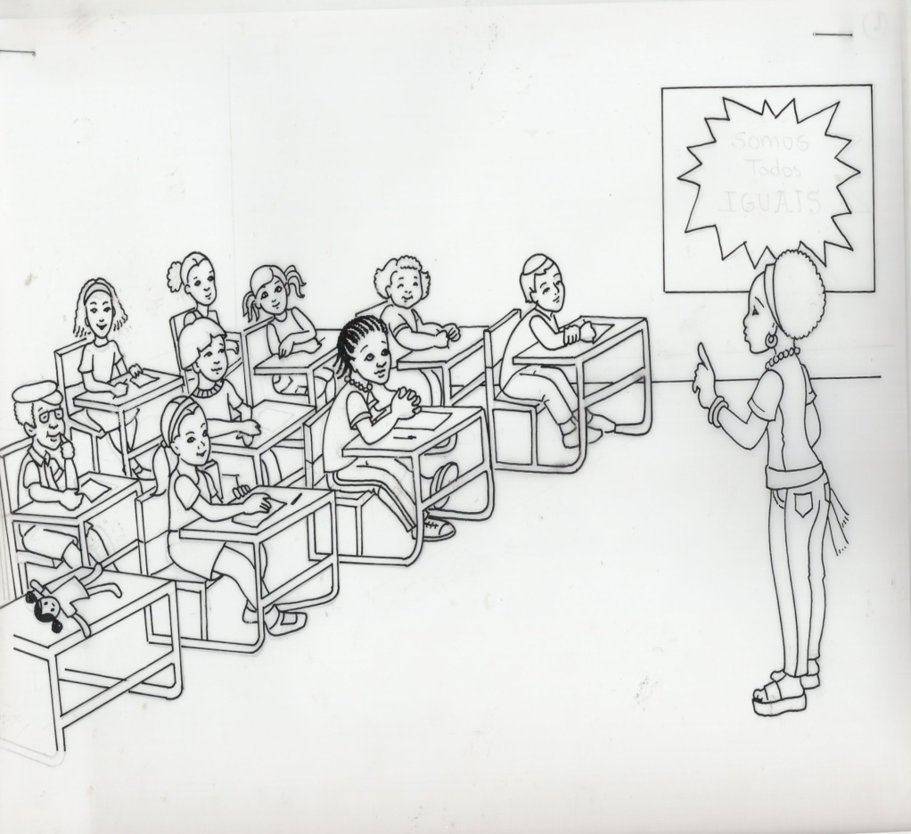
Acolher Positivamente as diferenças e tratá-las pedagógica e institucionalmente.
Somos iguais em algumas coisas,mas somos diferentes em outras…
REFERENCIAL PEDAGÓGICO
Construção de uma pedagogia
Anti-racista, relacionando
o repertório cultural da população
brasileira aos conteúdos e
as práticas educativas.

Slide 16
NO COTIDIANO ESCOLAR
Repensar as práticas e rituais pedagógicos cotidianos para que não sejam expressão de racismo, discriminação e preconceito.
Expressar nas produções escolares, o Brasil que somos genética e culturalmente.
Trabalhar a educação das relações étnico-raciais.
Inserir no currículo escolar a História e Cultura dos Povos Indígenas, da África e dos Afro-brasileiros.
.

Slide 17
NO COTIDIANO ESCOLAR
Uso da cultura como suporte para o aprendizado.
Valorização dos conhecimentos adquiridos pelas crianças em seu grupo sócio-cultural no ambiente escolar.
Estabelecimento de uma relação de respeito e de aprendizado
entre os(as) estudantes e os (as) professores(as)
Atenção aos apelidos e desqualificações pessoais e de grupo sofridas pelos(as) estudantes afro-brasileiros(as), mulheres e LGBT.
Fazer com que os (as) estudantes se identifiquem com o conteúdo. Que possam “ver” o conteúdo e se ver nele.

Slide 18
NO COTIDIANO ESCOLAR
Elaboração de projetos pedagógicos mais comprometidos com a melhoria da qualidade de vida de todos.
Trabalhar a história e a cultura africana e afro-brasileira como conteúdo multidisciplinar durante todo o período letivo.
Inserção transversal do tema étnico-racial no ”Plano Político Pedagógico Escolar “
Construir um plano com ações claras, objetivas e eficientes para superar as situações de discriminação e racismo ainda presentes no universo escolar.
Utilização de estratégias pedagógicas diárias respeitando o pertencimento sócio-cultural e étnico-racial dos estudantes.

Slide 19
GEOGRAFIA
A diversidade sócio cultural brasileira
numa perspectiva geográfica.
Compreender que o território
brasileiro e africano foram e
continuam sendo espaços
produzidos pelas relações sociais
estabelecidas gerando desigualdades
e contradições.
HISTÓRIA
O Continente Africano
como berço da humanidade
identificando-o como uma
das matrizes legítimas
da cultura
humana geral e
em especial do Brasil
ARTES
Compreender a arte como cultura ,
Identificando e reconhecendo
as concepções estéticas africanas
como referenciais que poderão
auxiliar na construção de
novas percepcões e
sobre a real identidade brasileira.
MATEMÁTICA
Reconhecer e valorizar os vários
saberes matemáticos que são
construídos por diferentes
povos e culturas, levando em
conta sua visão de mundo.
História e cultura
indígena, africana
e afro-brasileira.
Educação das
Relações
étnico-raciais
CIÊNCIAS
Aprendizado de conceitos e
a construção de conhecimentos
com base científica que levem ,
a reflexão sobre preconceitos
estereótipos e discriminações advindas
do senso comum sobre os seres
humanos na terra e suas relações
PORTUGUÊS
Respeitar a diversidade
cultural brasileira
por meio do
reconhecimento das heranças
Linguísticas africanas,seus
discursos históricos
Culturais,códigos e símbolos.
EDUCAÇÃO FÍSICA
Práticas corporais advindas das
variadas
manifestações culturais,
valorizando-as
Como patrimônio cultural
e respeitando
Os diferentes grupos étnicos
e sociais.
LINGUA
ESTRANGEIRA
Conecxões com símbolos
culturais e políticos de
outros continentes como
instrumento
de cidadania, ampliando o acesso
as experiências culturais
e históricas africanas
e da diáspora.

Slide 20
E quanto às relações de gênero?
Sexo, gênero e poder
Violências e suas interfaces
Estereótipos, gênero e esportes
Estereótipos de gênero, raça/etnia e mídia
Carreiras, profissões, diferenças e desigualdades
Vulnerabilidade e prevenção

Slide 21
O valente não é violento
Links para acesso: https://www.cig.gov.pt/2016/09/onu-escolas-sem-machismo/
http://www.ovalentenaoeviolento.org.br/artigo/54/O-Valente-nao-eh-Violento

Slide 22
Qual é o papel de cada um?
Gestor Escolar – garantir as condições objetivas para que o trabalho escolar ocorra, dando suporte à sua equipe e sensibilizando a comunidade, quando for o caso. Assegurar os temas no PPP.
CP – oferecer suporte formativo aos professores, articular e supervisionar propostas coerentes com o PPP.
Professor – planejar, desenvolver e avaliar as aulas sobre os temas.

Slide 23
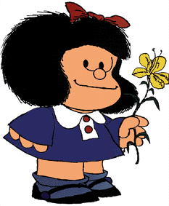
Obrigado!
rodneipereira@uol.com.br

